Slide 1
BentoML
2024. 02. 21.
강소연

Slide 2

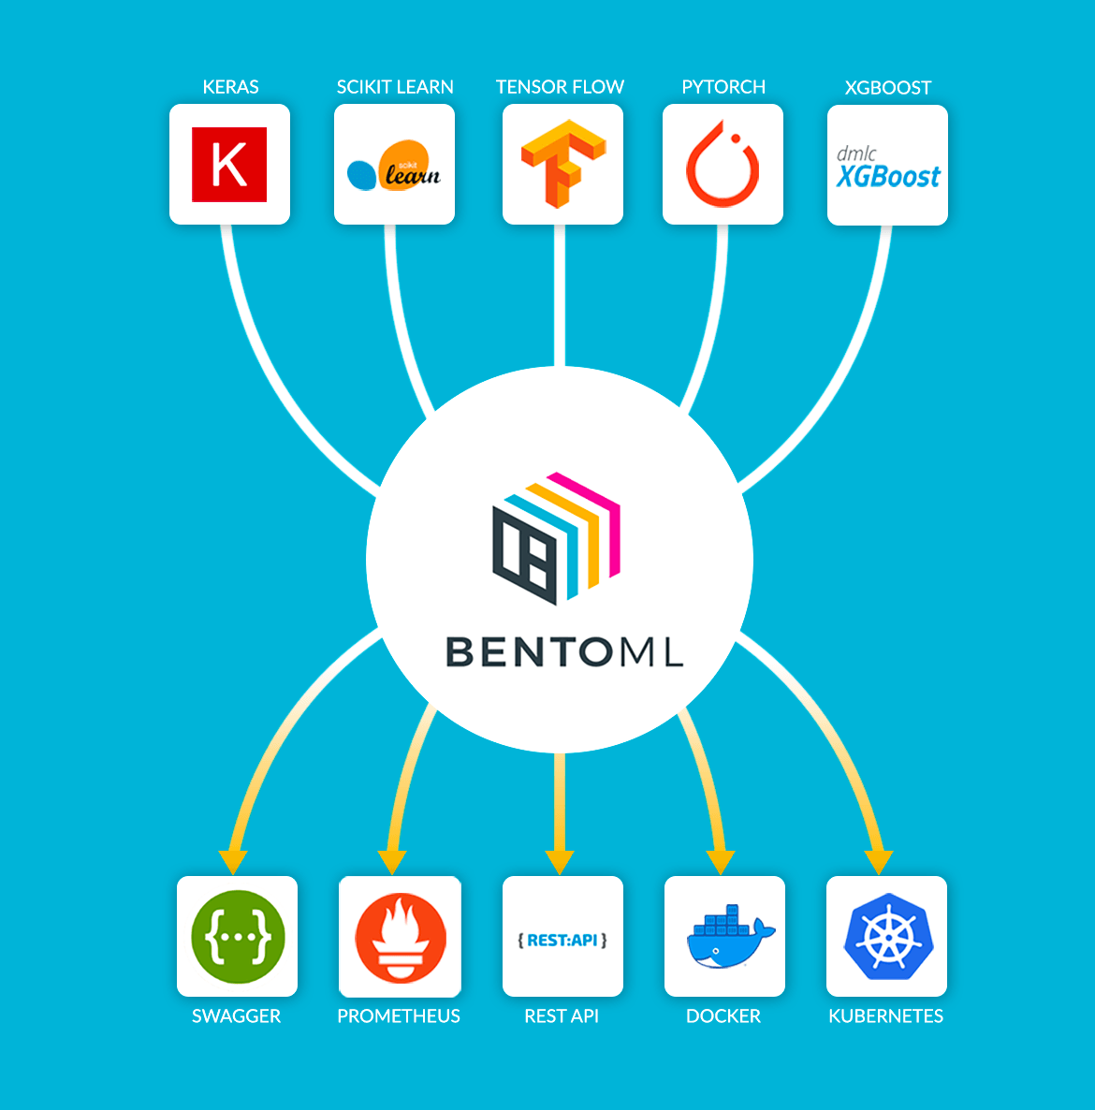
BentoML
모델을 서빙하는 과정을 간소화하기 위한 end-to-end solution을 제공하는 프레임워크
Tensorflow, PyTorch, Keras, XGBoost 등 다양한 프레임워크 지원
Docker, Kubernetes, AWS, Azure 등 배포 환경 지원
별다른 추가 작업이나 설정없이도 swagger UI를 사용할 수 있음

Slide 3
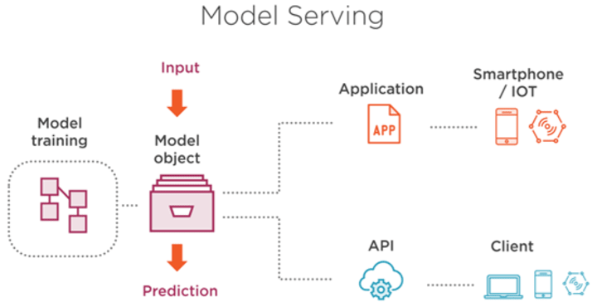
Model serving
모델을 production 환경에서 사용할 수 있도록 배포하는 과정 (서비스화)
사용자가 특정한 방식으로 input을 전해주면, 서버에서 모델의 inference를 수행한 후, 사용자는 input에 대한 결과값을 전달 받을 수 있도록 하는 것
Flask, FastAPI 등의 웹 프레임워크를 사용해서 ML model에 api를 열어주는 코드를 덧붙이는 형태로 serving

Slide 4
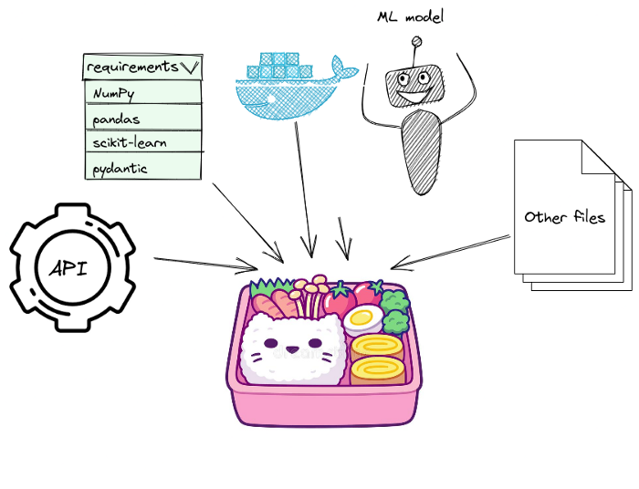
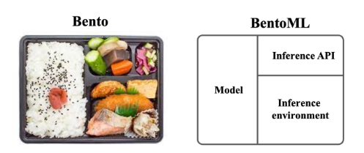
Bento
BentoML은 Bento라는 배포 형식을 제공함
Bento는 모델과 모델을 서빙하기 위한 일련의 주변 코드들을 포함하는 배포 단위
Notes:
Bento는 도시락이라는 의미, 도시락에 반찬을 차곡차곡 담듯, 모델과 모델을 서빙하기 위한 코드들을 포함해 하나의 벤또로 패키징

Slide 5
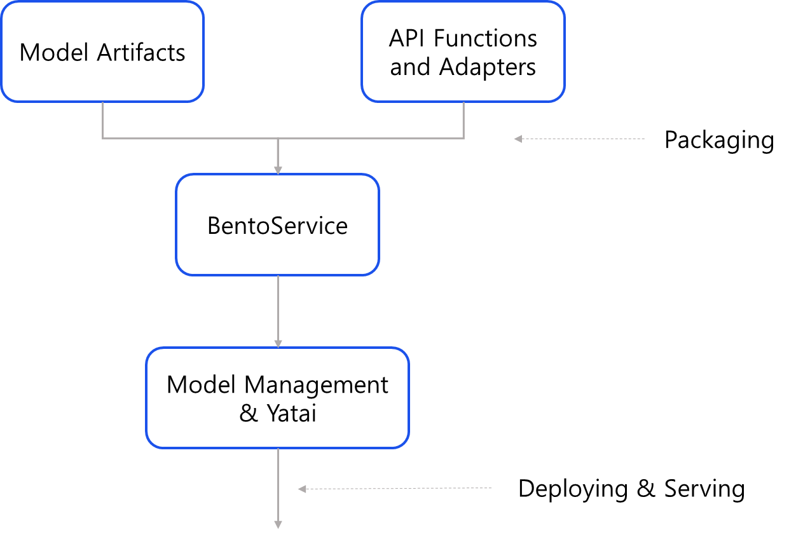
Components of BentoML
모델의 종류(pytorch, tensorflow)에 따라 최적화된 artifacts로 패키징
대표적으로 model weight file이 있음
@api 데코레이터를 통해 API 객체 선언
Adapters를 통해 입출력 형식, 최대 사이즈 등 상세한 스펙 사항 정의
모델의 inference 서비스를 빌딩
모델이 어떤 artifacts로 구성되어 있는지, 어떤 환경이 준비되어야 하는지 등 모델의 inference을 위해 필요한 모든 내용을 담고 있음
BentoML을 사용하여 생성한 서비스를 더 쉽게 배포하고 관리할 수 있도록 도와줌
Notes:
먼저 모델 아티팩트는 모델의 종류 파이토치인지, 텐서플로인지에 따라 최적화 함 → 아티팩트에 대표적으로 모델 웨이트 파일이 있음
다음을 학습한 모델을 서빙하기 위해 api 데코레이터를 통해 api 객체를 선언함 또한, Adapters를 통해 입출력 형식, 최대 사이즈 등 상세한 스펙 사항을 정의함
다음으로는 모델 아티팩트와 api 객체를 가지고 모델의 inference 서비스를 빌딩 (BentoService)
벤또서비스는 모델이 어떤 아티팩트로 구성되어 있는지, 모델을 서빙하기위해 어떤 환경이 준비되어야 하는지 등 모델의 inference를 위해 필요한 모든 내용을 담고 있음
그리고 이 서비스를 쉽게 배포하고 관리하기 위한 툴들이 있는데 대표적으로는 yatai라는 툴을 제공

Slide 6
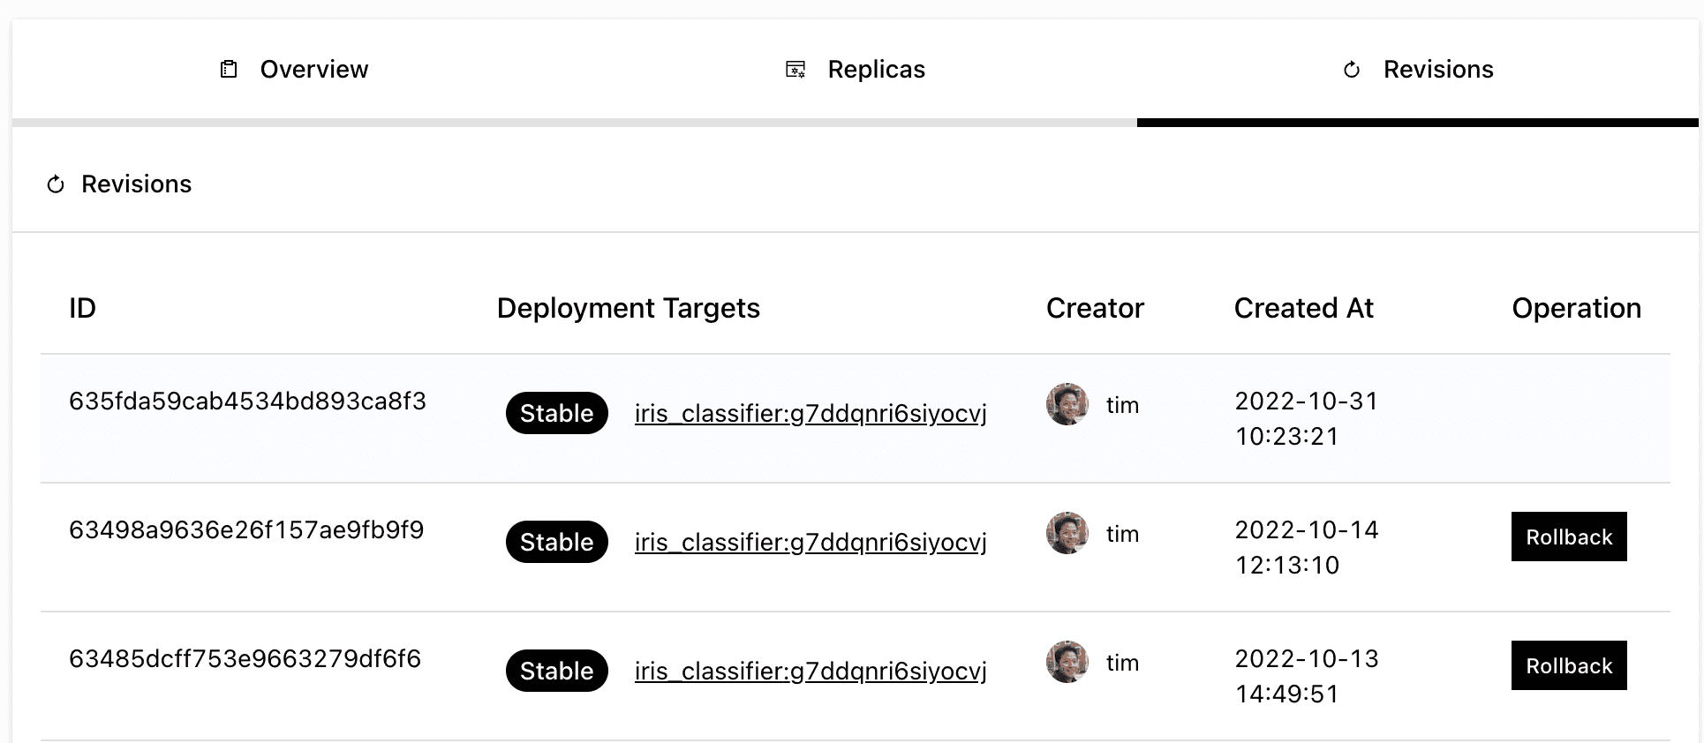
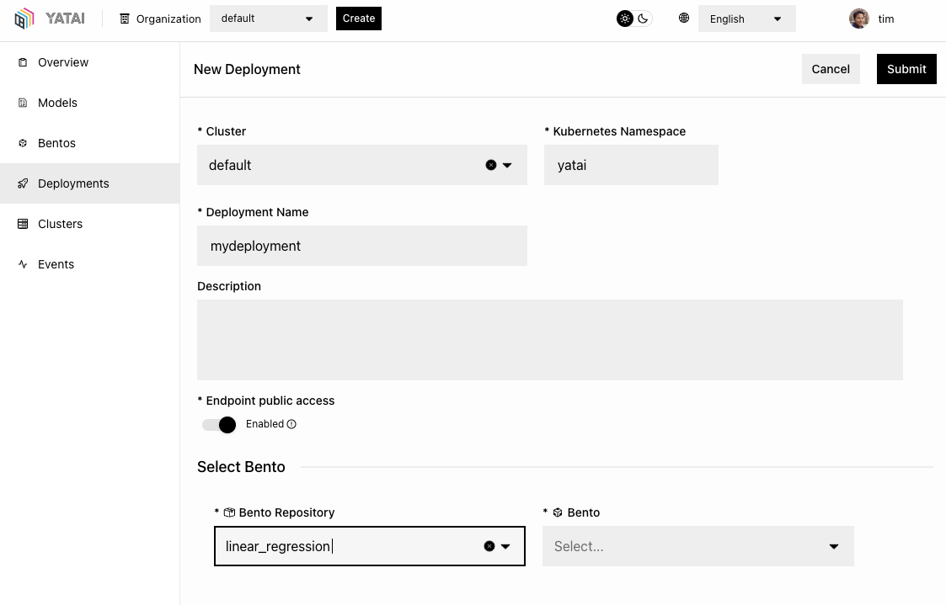
Yatai
BentoML을 쿠버네티스 클러스터에 배포하고 확장하기 위한 오픈 소스
쿠버네티스 대시보드와 같은 웹 UI를 통해 bento를 관리하고 배포, 업데이트, 롤백 등을 수행
Notes:
Yatai는 bentoML을 쿠버네티스 클러스터에 배포하고 확장하기 위한 오픈 소스임
쿠버네티스 대시보드와 같은 웹 UI를 통해 bento를 관리하고 배포, 업데이트, 롤백 등을 수행함
첫번쨰 사진은 벤또를 선택하고 쿠버네티스 클러스터. 네임스페이스등을 선택해 클러스터에 배포함
두번째 사진은 배포한 벤또를 관리할 수 있음

Slide 7
실습

Slide 8
1차, 3차년도 서버
1차년도
본인 계정@MN
이삭
본인 계정@SN01
래원
본인 계정@SN02
민선
본인 계정@SN03
승규
3차년도
study@MN
호준
study@SN01
정훈
study@SN02
지혜
study@SN03
수현

Slide 9
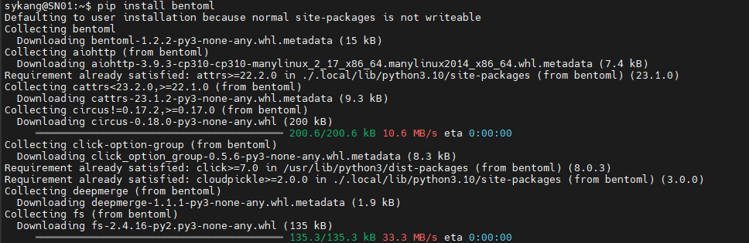
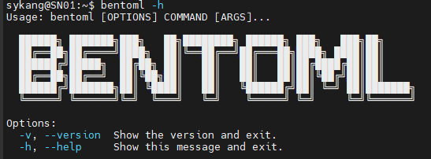
Install
$ pip install bentoml
$ bentoml -h

Slide 10

PyTorch MNIST 예제
모델: CNN, 데이터셋: MNIST
과정: model train → save → serve → inference
$ cd 2024_winter_seminar/BentoML
train
inference
serve
train, save

Slide 11
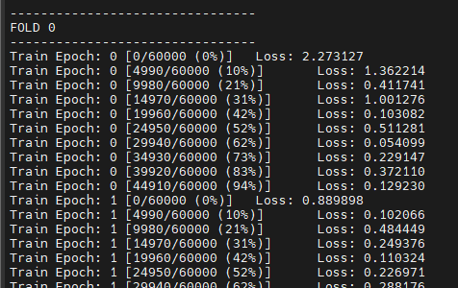
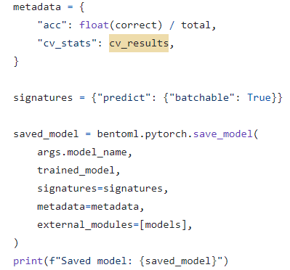

Model train and save
train.py
train
test
train
test
save
$ python3 train.py
save
Notes:
cross validation: 데이터셋을 k개의 동일한 크기를 가진 부분집합으로 나누고 하나의 폴드를 테스트 데이터로, 나머지 k-1개를 트레인 데이터로 사용

Slide 12
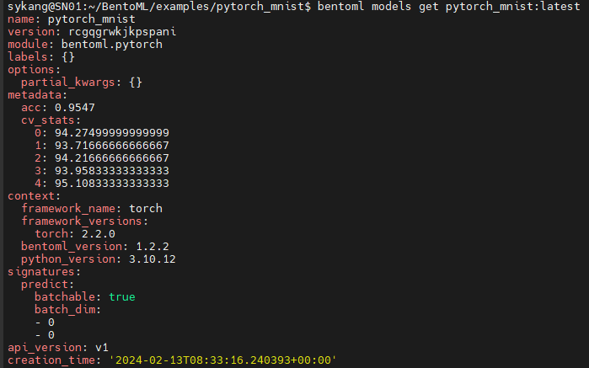
Model info
$ bentoml models list
$ bentoml models get pytorch_mnist:latest

Slide 13
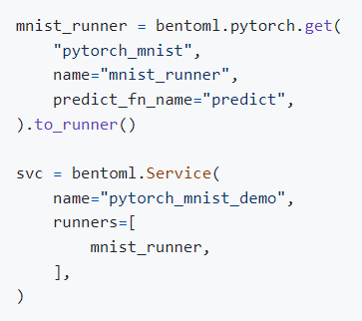
Create ML Service
service.py
Runner: 모델을 감싸는 컴포넌트
BentoML에서 모델의 inference 작업을 처리
Service: 모델을 서비스로 패키징하고, inference API를 정의하며, 배포를 위한 준비를 하는데 필요한 모든 정보를 포함

Slide 14
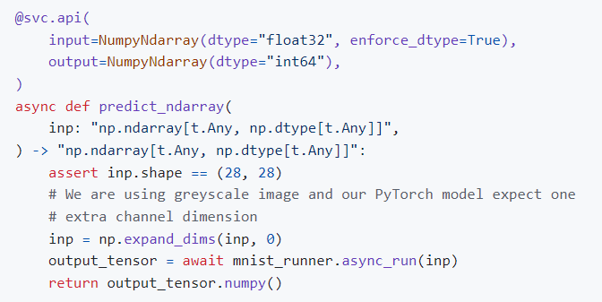
API endpoint (1/2)
@svc.api: BentoML service에 API endpoint 정의
predict_ndarray: input, output 모두 numpy 배열 → 이미지 데이터가 이미 배열 형태로 전처리 된 상태에서 API를 호출할 때 사용
Notes:
비동기 함수: 해당 함수의 연산이 시작된 후 연산이 완료될 때까지 기다리지 않고, 다른 작업을 동시에 계속 진행할 수 있게 하는 함수
웹 서버에서 비동기 함수는 클라이언트 요청을 처리하는 동안 대기 시간이 발생해도 서버가 해당 클라이언트를 기다리지 않고 다른 요청을 동시에 처리할 수 있게 해줌 → 이는 서버의 처리량을 크게 향상시킬 수 있음
predict_ndarray: numpy 배열이 input, 이미지 데이터가 이미 배열 형태로 전처리된 상태에서 API를 호출할 때 사용
input data가 runner에 들어감

Slide 15
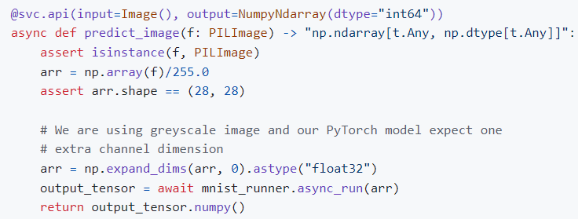
API endpoint (2/2)
predict_image: input은 이미지, output은 numpy 배열
Notes:
입력으로 받은 이미지를 numpy 배열로 변환하는 과정을 포함

Slide 16
Serving and inference
$ bentoml serve service:svc
$ curl -H "Content-Type: multipart/form-data" -F'fileobj=@samples/1.png;type=image/png' http://127.0.0.1:3000/predict_image
Notes:
Content-Type 헤더는 HTTP 요청에 포함되며, 해당 데이터의 유형을 나타냄
multipart/form-data는 여러 종류의 데이터를 함께 전송할 때 사용되는 인코딩 방식 중 하나임

Slide 17
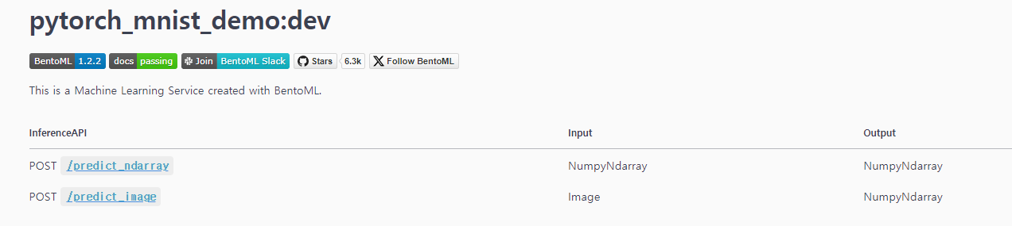
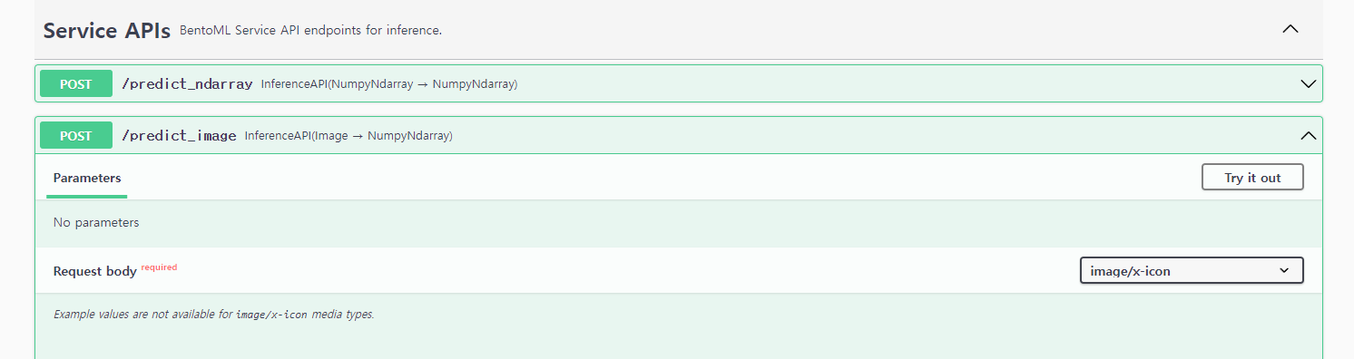
Swagger UI (테스트 페이지)
Notes:
mn:3000, sn01:3001, sn02:3002, sn03:3003, sn04:3004, sn05:3005

Slide 18
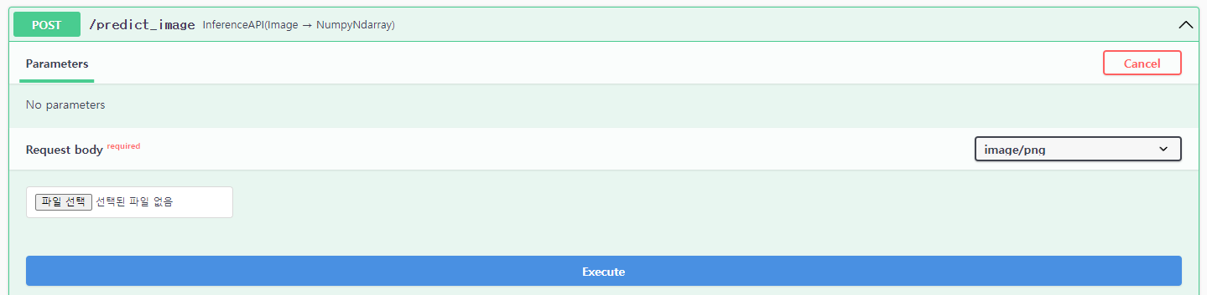
Image uploade

Slide 19
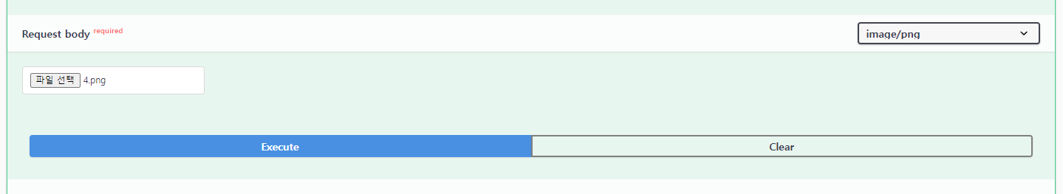
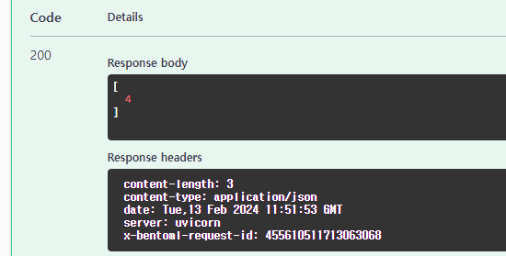
Inference

Slide 20
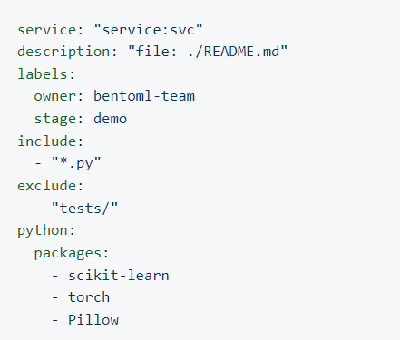
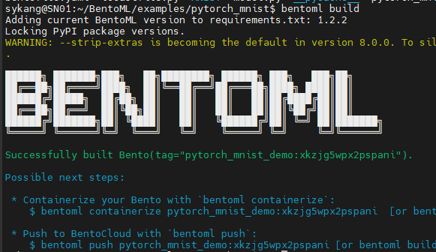
Create bento
bentofile.yaml
$ bentoml build
Notes:
bento 자체를 서빙할 수 있음

Slide 21
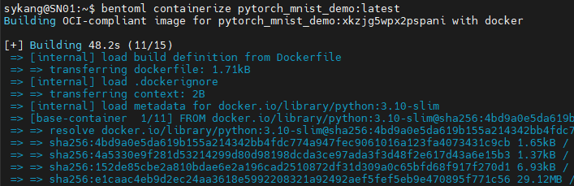

Containerize Bento
$ bentoml containerize pytorch_mnist_demo:latest

Slide 22
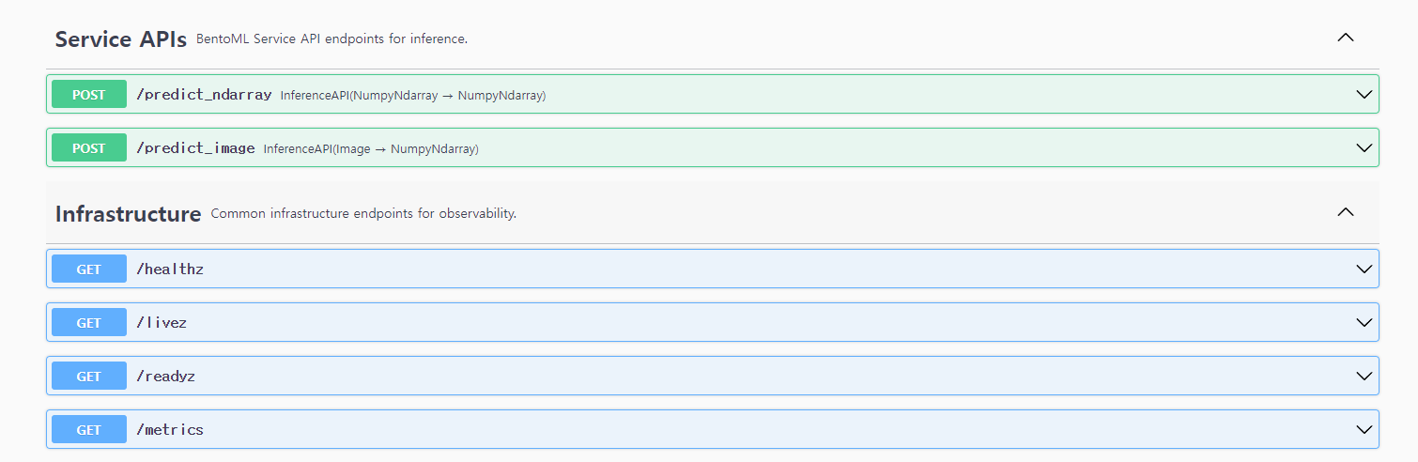
Run docker image
$ docker run -p 3000:3000 pytorch_mnist_demo:tag
Container port 3000으로 접근

